Slide 1
GODALA

Slide 2
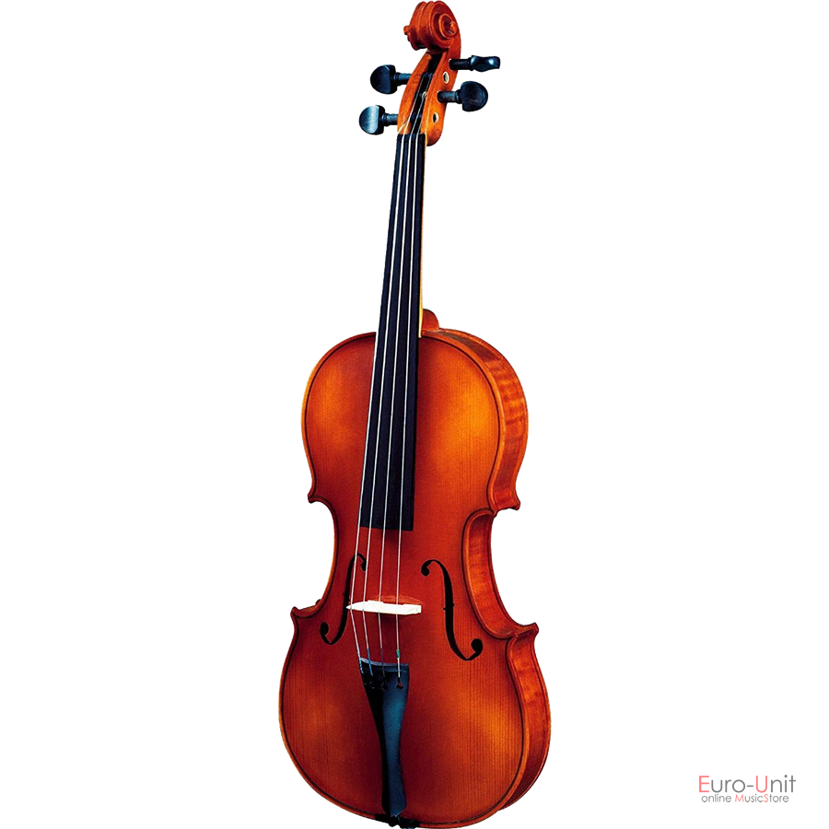
1. VIOLINA
spada v družino godal
po strunah godemo z lokom ali brenkamo s prsti
ima 4 strune
glasbenika, ki igra na violino imenujemo VIOLINIST
https://www.youtube.com/watch?v=TNRO6WISas4
https://www.youtube.com/watch?v=q4imRMWdooU

Slide 3
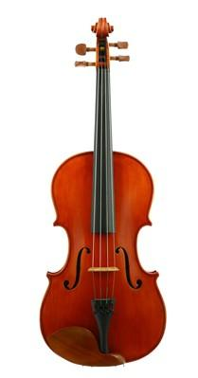
2. VIOLA
spada v družino godal
viola je nekoliko večja od violine
po strunah godemo z lokom ali brenkamo s prsti
ima 4 strune
glasbenika, ki igra na violino imenujemo VIOLIST
https://www.youtube.com/watch?v=Xe11Pp1g39I

Slide 4
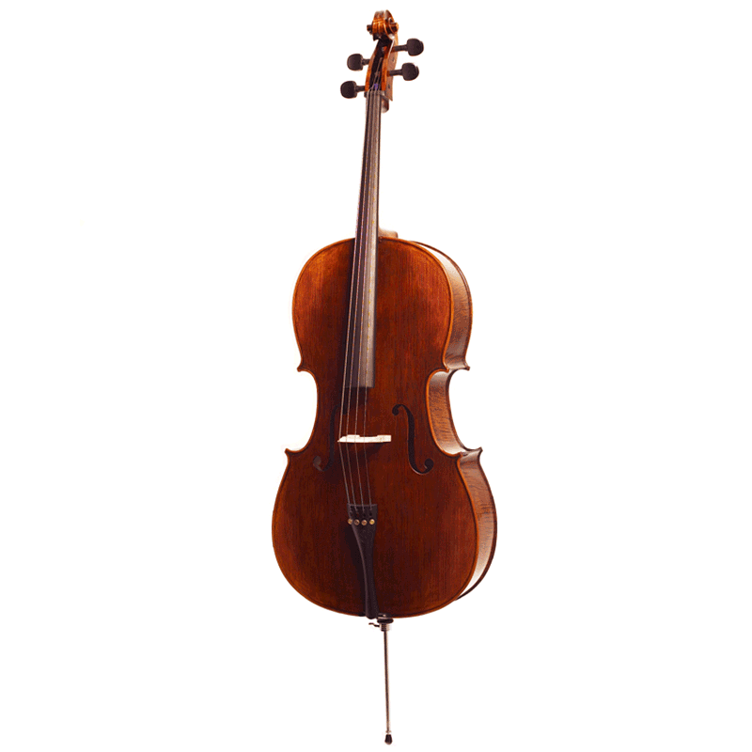
3. VIOLONČELO ali čelo
spada v družino godal
po strunah godemo z lokom ali brenkamo s prsti
ima 4 strune
je približno dvakrat večji od violine
in na koncu ima nogo namesto gumba
glasbenika, ki igra na violončelo imenujemo VIOLONČELIST
https://www.youtube.com/watch?v=pL0bxewHbjo
https://www.youtube.com/watch?v=Ptk_1Dc2iPY

Slide 5
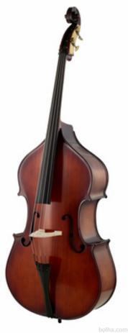
4. kontrabas
spada v družino godal
po strunah godemo z lokom ali brenkamo s prsti
ima 4 strune
je približno dvakrat večji od violončela
glasbenika, ki igra na kontrabas imenujemo KONTRABASIST
https://www.youtube.com/watch?v=SRIIO408ats

